Slide 1
Y Pasg

Slide 2
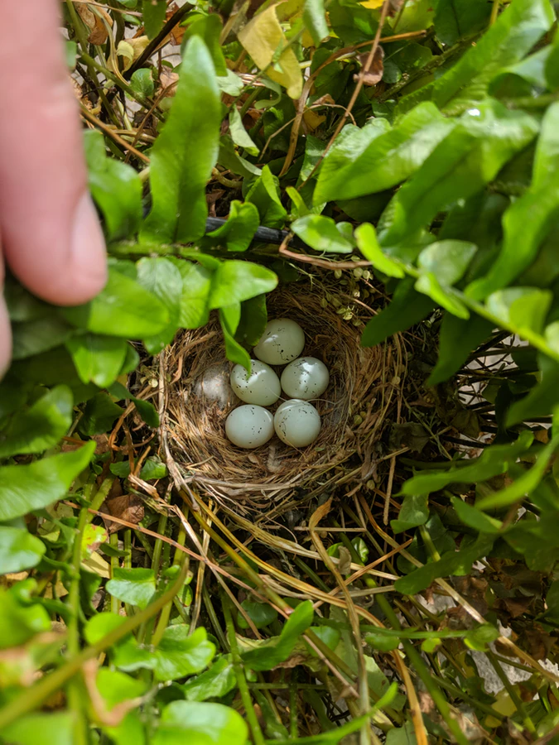
W
Y
A
U
.

Slide 3
W
Y
A
U
Bywyd Newydd
Gwanwyn
.

Slide 4
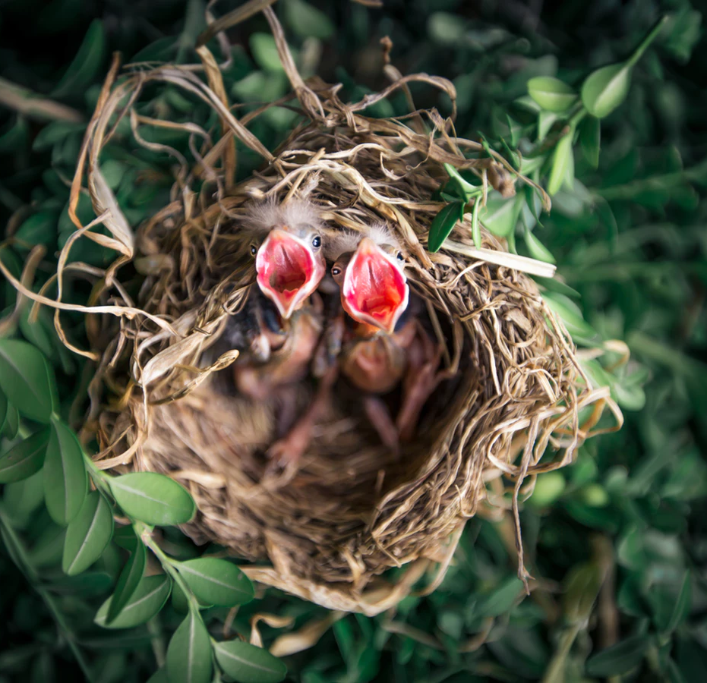
W
Y
A
U
.

Slide 5
W
Y
A
U
Cariad
Gwaith
.

Slide 6
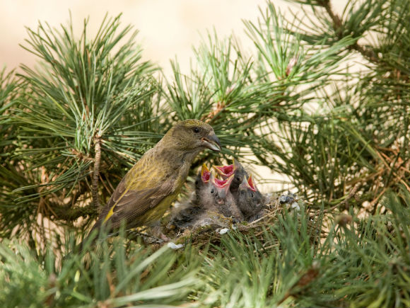
W
Y
A
U
.

Slide 7

P
A
S
G
.

Slide 8
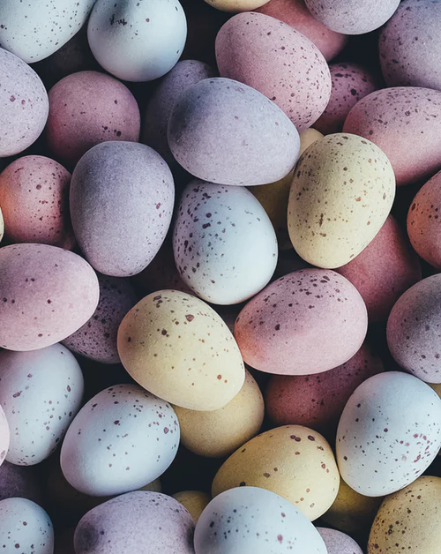
P
A
S
G
.

Slide 9


Slide 10


Slide 11
Dathlu gwir ystyr
y Pasg

Slide 12
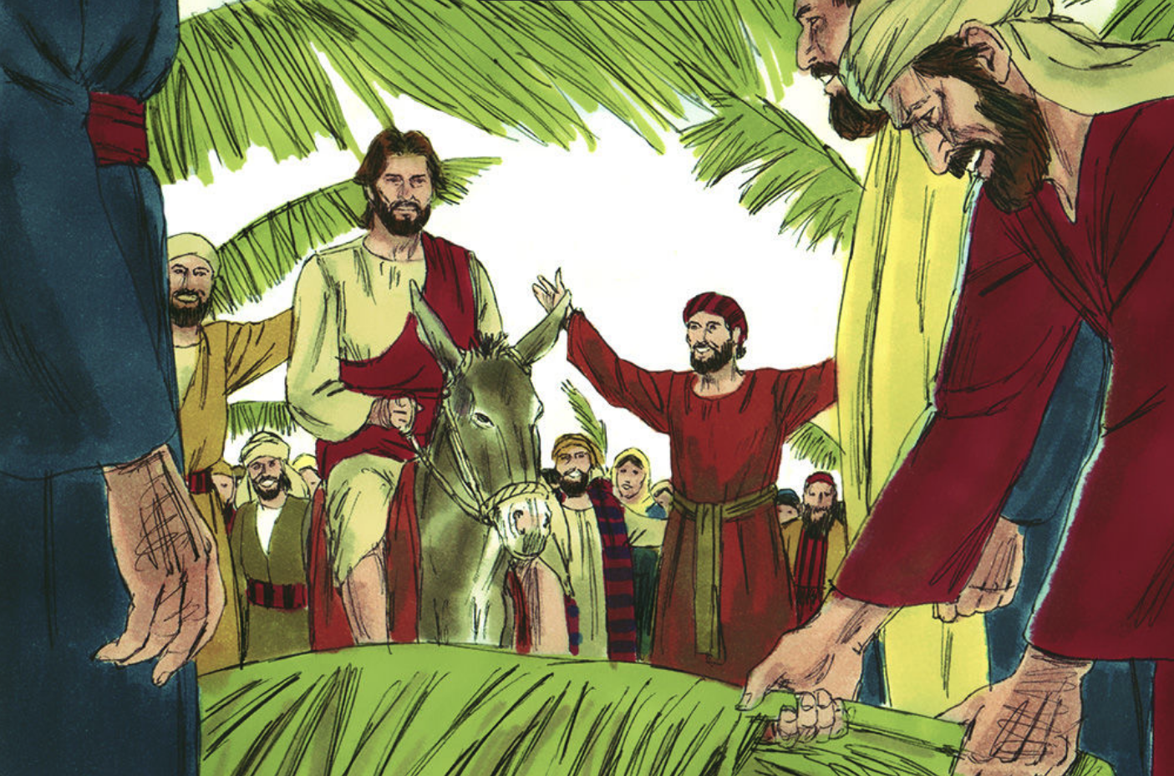

Slide 13
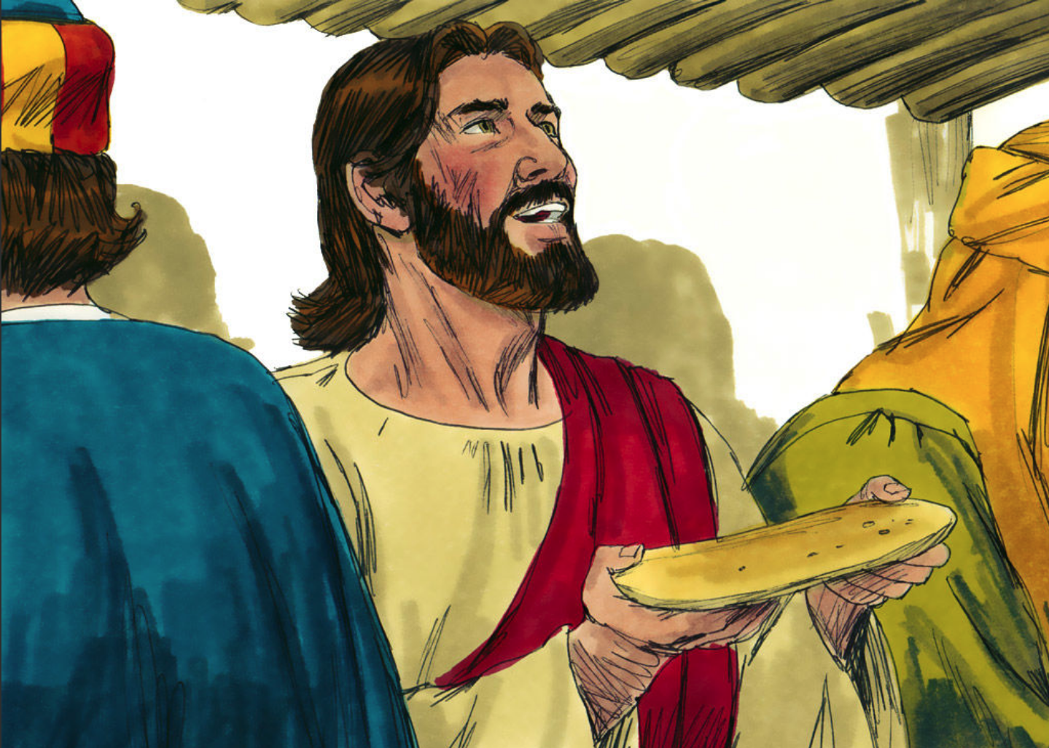

Slide 14
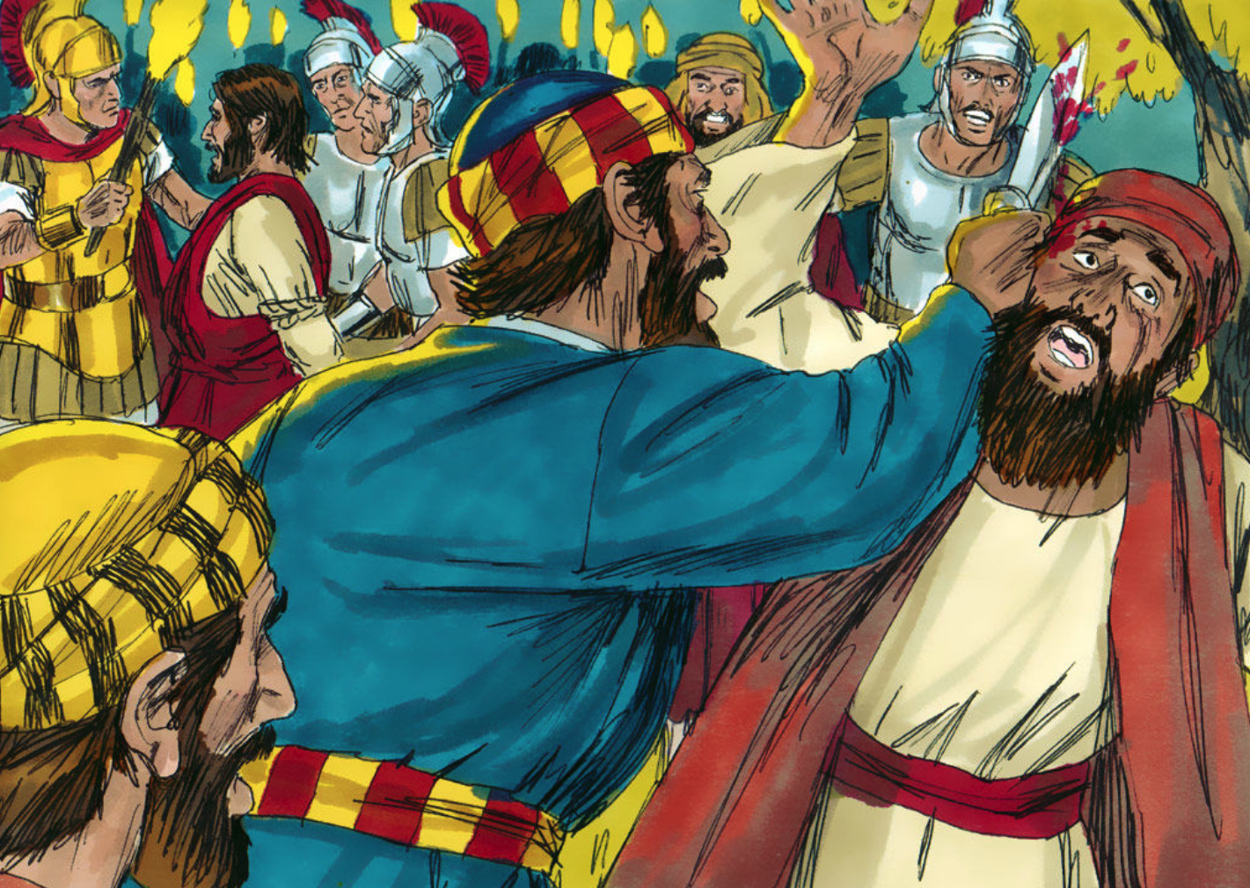

Slide 15
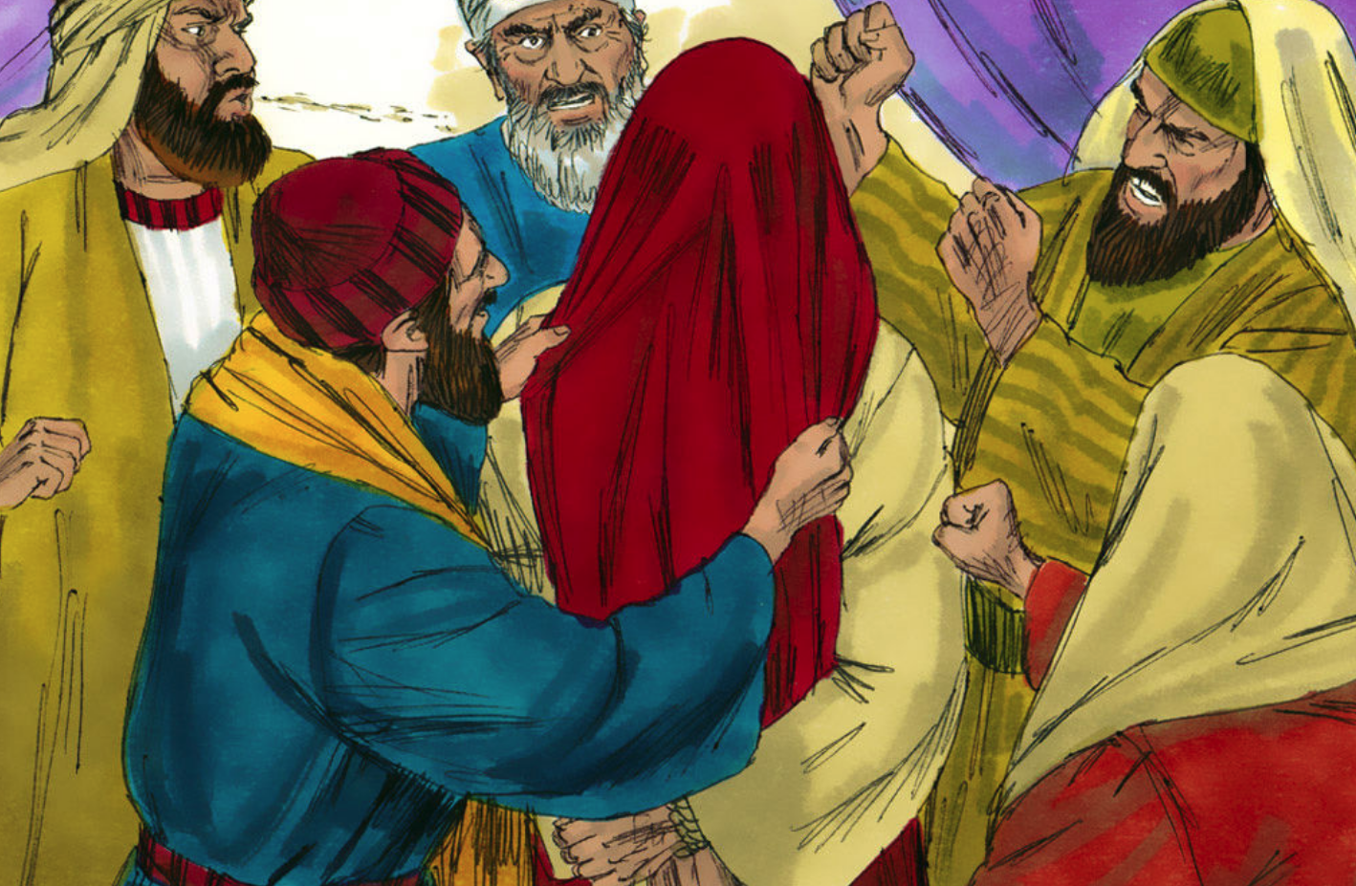

Slide 16
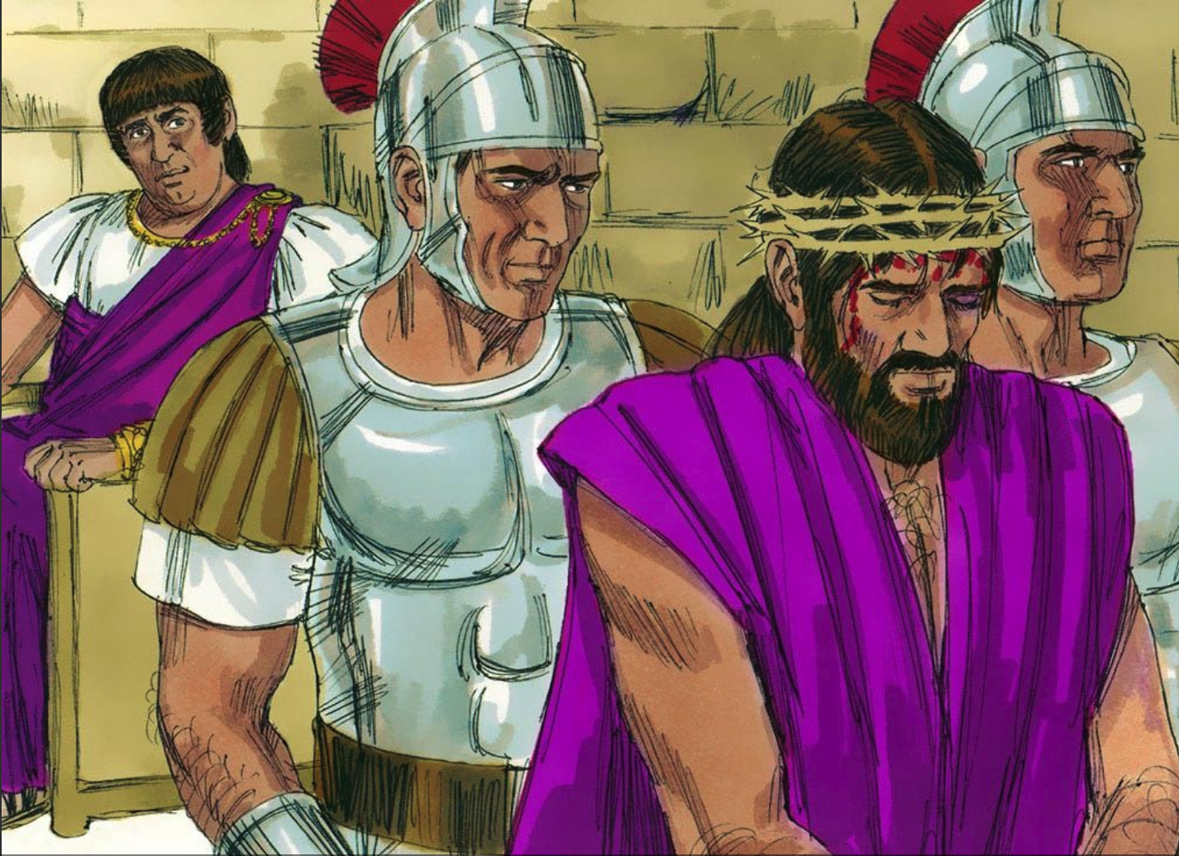

Slide 17
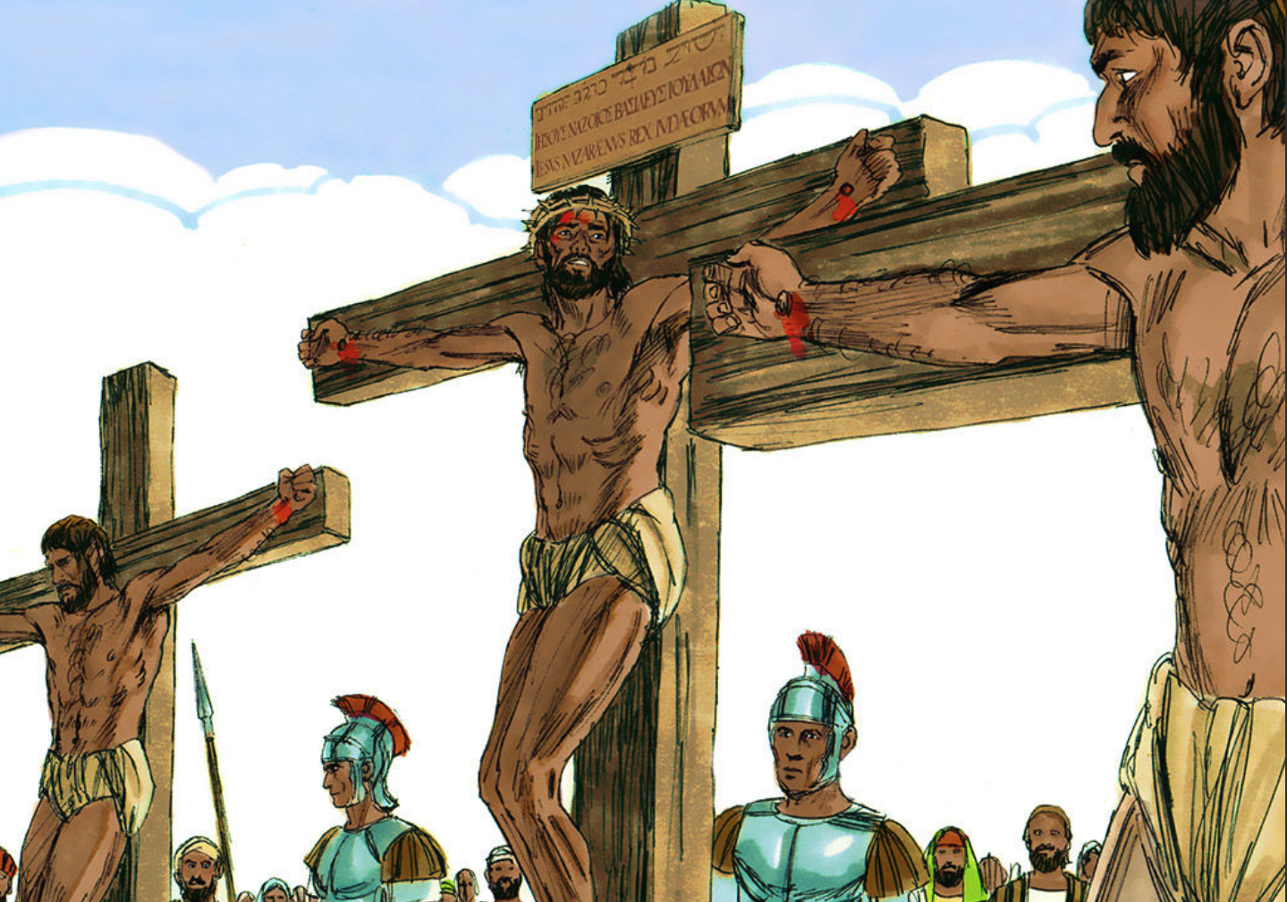

Slide 18
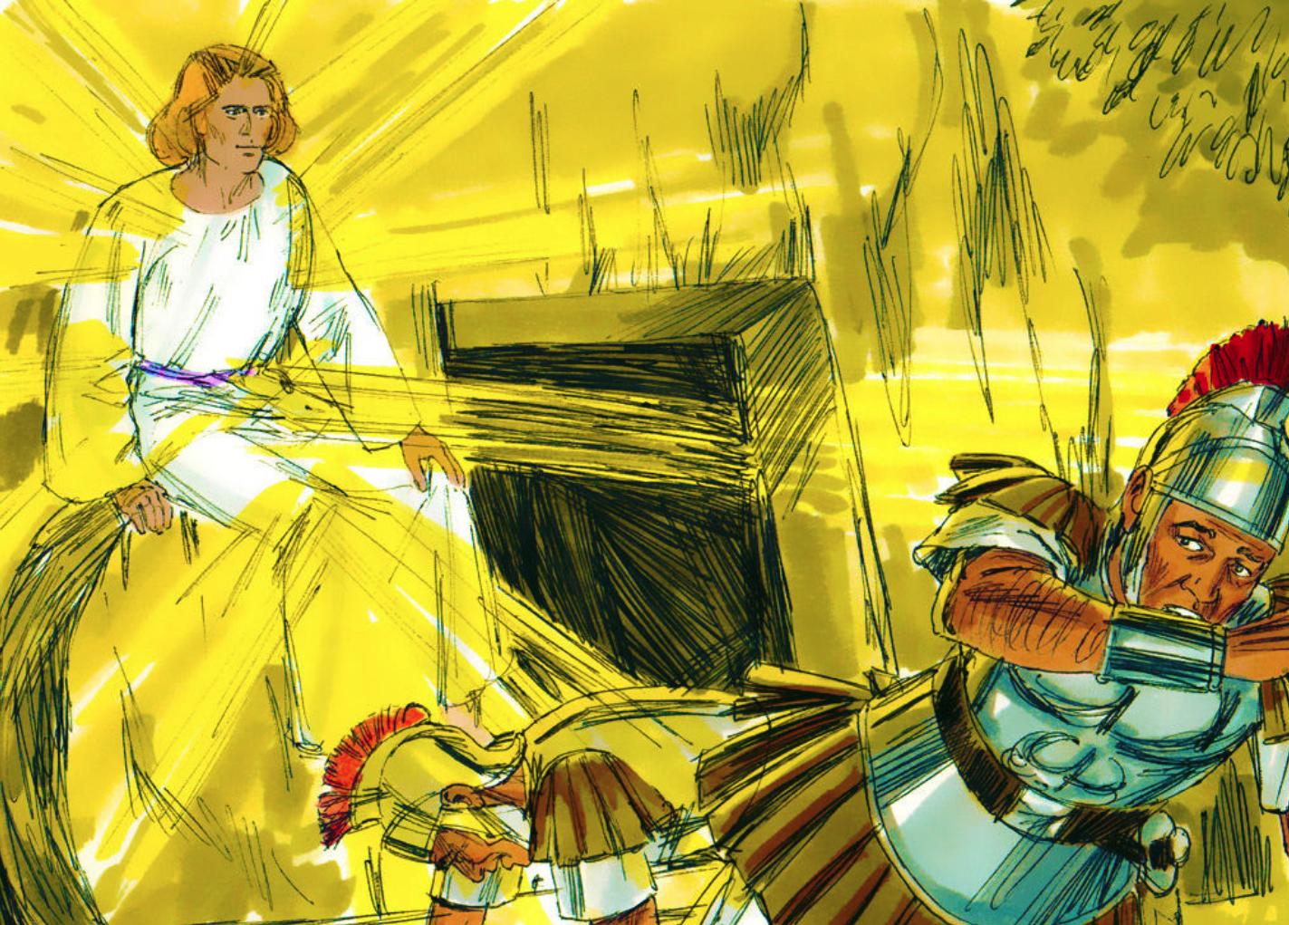

Slide 19
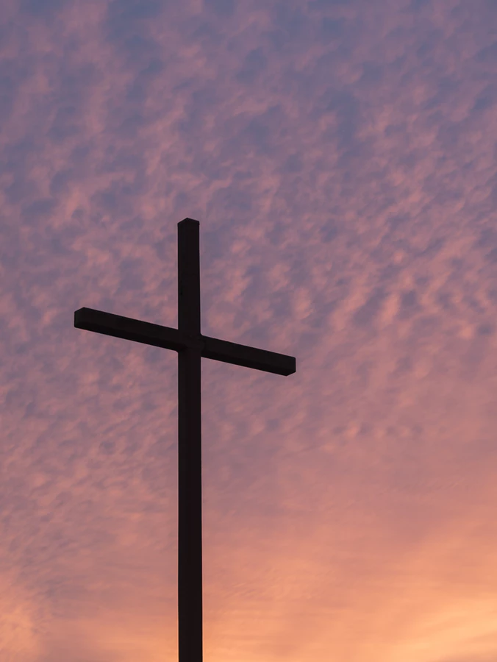
Gorffennwyd

Slide 20
Ioan 11:25
“Fi ydy'r atgyfodiad a'r bywyd.
Bydd pawb sy'n credu ynof fi yn dod yn fyw, er iddyn nhw farw.

Slide 21

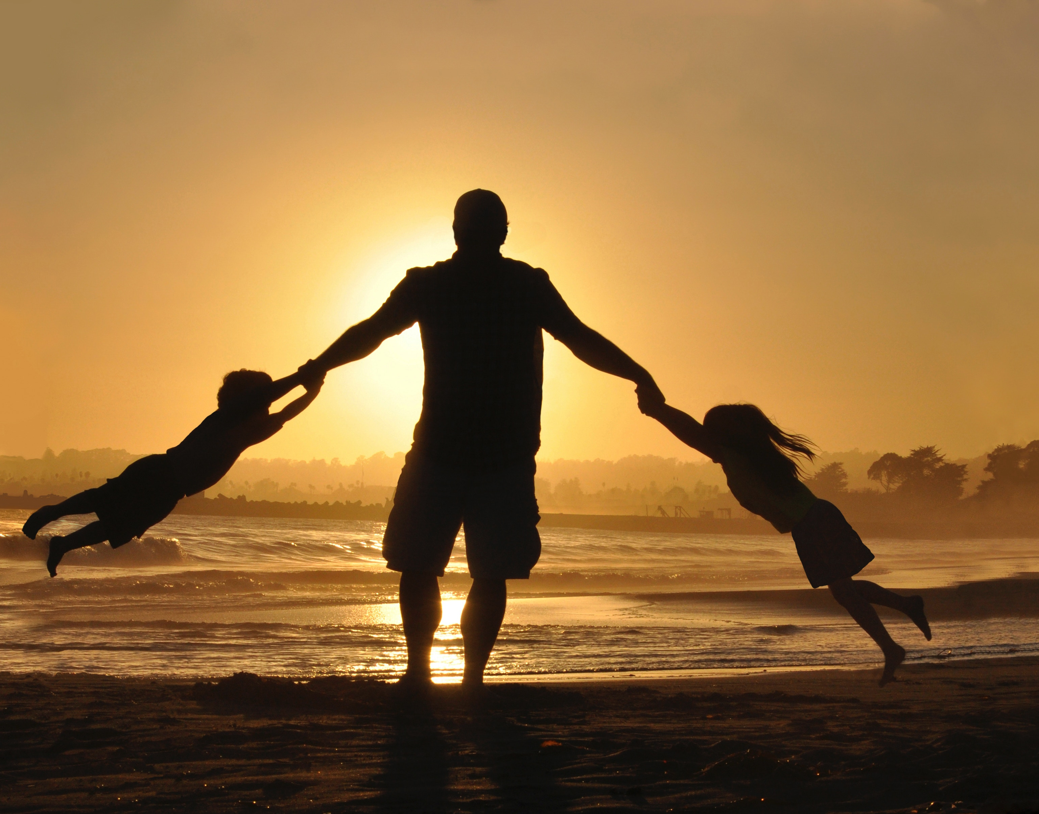

Llun: Jude Beck / Unsplash

Slide 22

Lluniau am hanes y Pasg o wefan:-

